Slide 1






A Redução de Risco de Desastres e a Adaptação às mudanças climáticas
Implementando o Marco de Sendai
em Nível Local
Nome
Cargo
Email
Data, Lugar

Slide 2
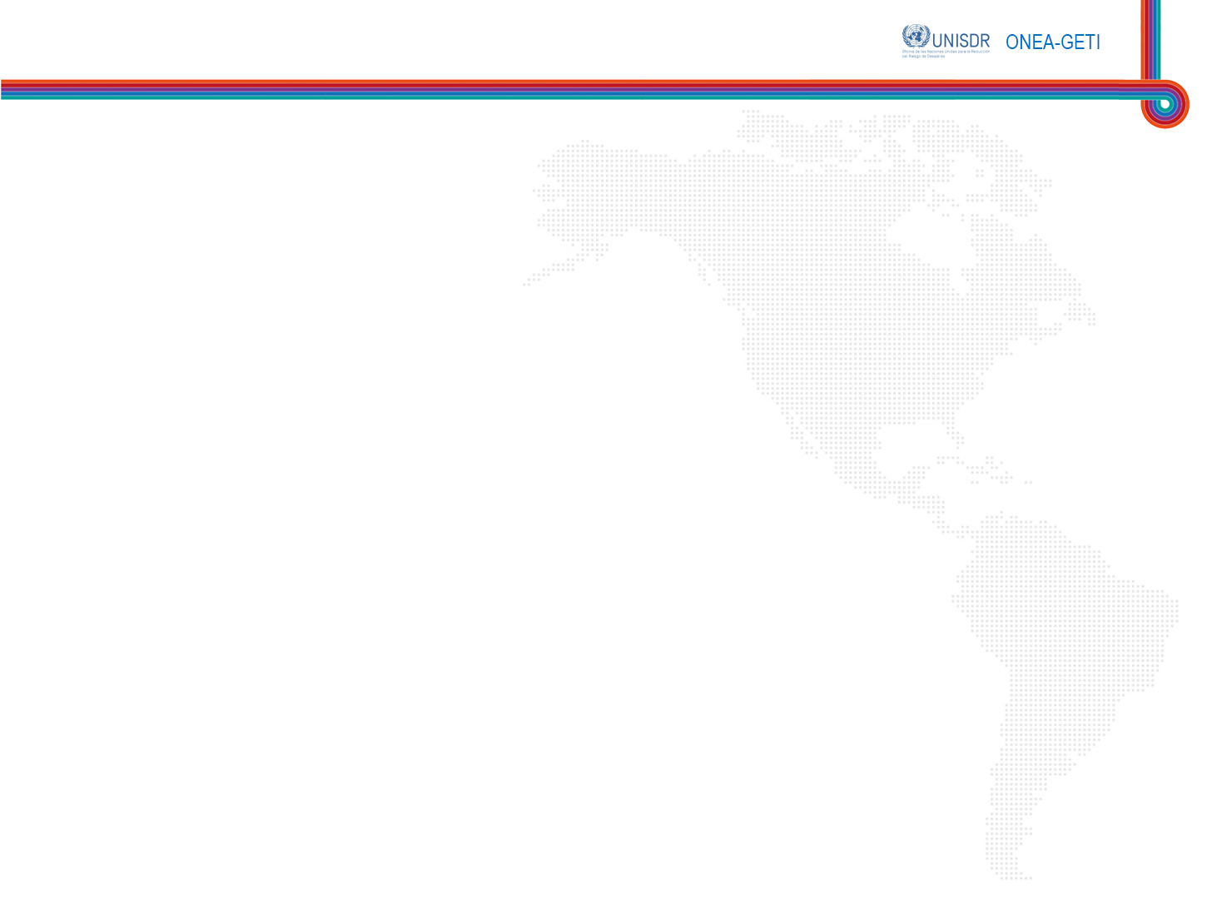
Conteúdos
Conceitos básicos
Tendências atuais
Incorporação em políticas, planos e programas de desenvolvimento

Slide 3
A redução de risco de desastres tem por objetivo previnir novos desastres,reduzir o risco de desastres existentes e gerenciar o rico residual, o que contribui para fortalecer a resiliência e portanto o desenvolvimento sustentável.
Redução de Risco de Desastres

Slide 4
A capacidade de um sistema, comunidade ou sociedade exposta a riscos de resistir, absorver, adaptar-se, transformar-se e recuperar-se dos efeitos de um desastre de maneira oportuna e eficiente, influenciando a preservação e restauração de suas estruturas básicas essenciais e funções através da gestão de riscos.
Resiliência

Slide 5
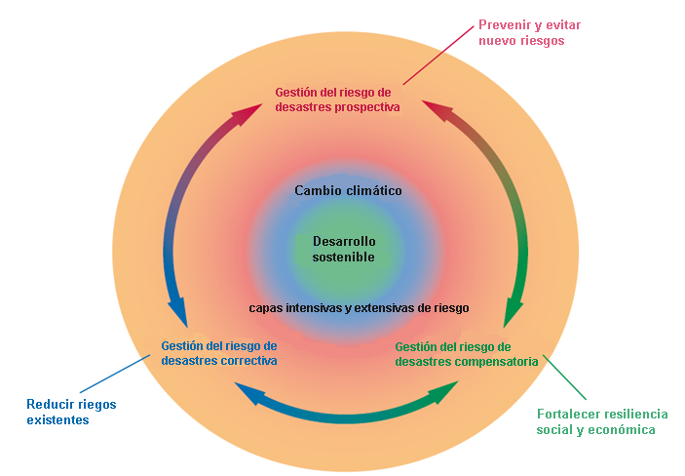
Conceitos básicos
A gestão de risco integra a redução de risco de desastres, a adaptação às mudanças climáticas e a agenda de desenvolvimento sustentável.

Slide 6
risco de
desastres
gestão
redução
resiliência
resposta
desenvolvimento
sustentável

Slide 7
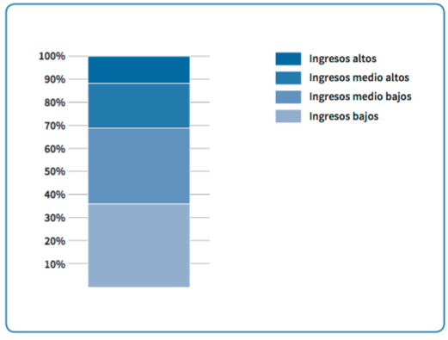



Distribuição da mortalidade ocasionada por desastres segundo a renda
1990-2013
Notes:
Fuente: UNISDAR con datos de EM-DAT, GAR15

Slide 8
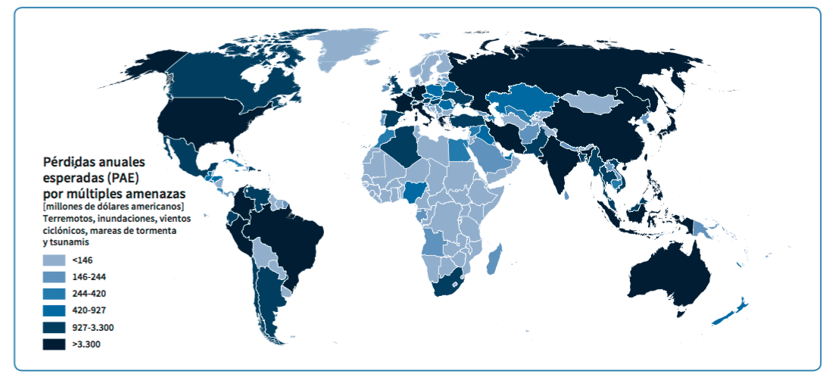
Tendências globais
Perda anual esperada por múltiplas ameaças em todo o mundo em milhões de USD
Notes:
Fuente: UNISDAR con datos de la Evaluación del Riesgo Global, GAR15

Slide 9
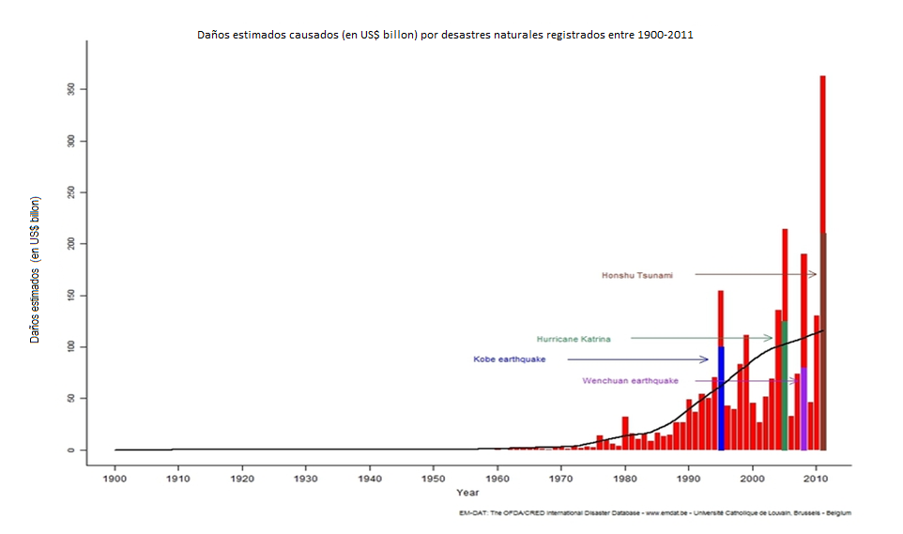
Tendências e barreiras para a redução de risco urbano e o desenvolvimento das cidades
Notes:
Cuantía económica estimada de los daños por desastres entre 1900 y 2011 en miles de millones de USD
Fuente: Centre for Research on the Epidemiology of Disasters (CRED) -Emergency Events Database EM-DAT

Slide 10

Tendências e barreiras para a redução de risco urbano e o desenvolvimento das cidades
Quantidade de desastres registrados.
Número de pessoas afetadas por desastres.
Quantia estimada de danos causados por desastres (em US$ bilhões).
Perdas econômicas (diretas e indiretas) resultantes dos desastres.
Perda de vidas humanas a causa de desastres (inundações e tempestades tropicais).
Notes:
Aumentos y disminución en las tendencias globales.

Slide 11
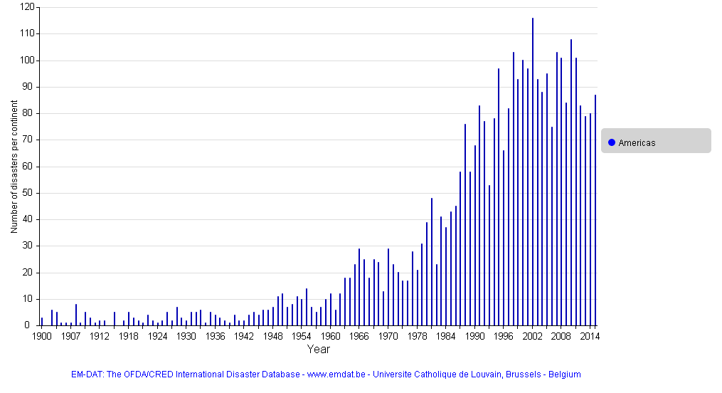
Tendências e barreiras para a redução de risco urbano e o desenvolvimento das cidades
Notes:
Desastres registrados en la región de las Américas 1900-2014

Slide 12
ameaça exposição vulnerabilidade desastre
cri
se

Slide 13



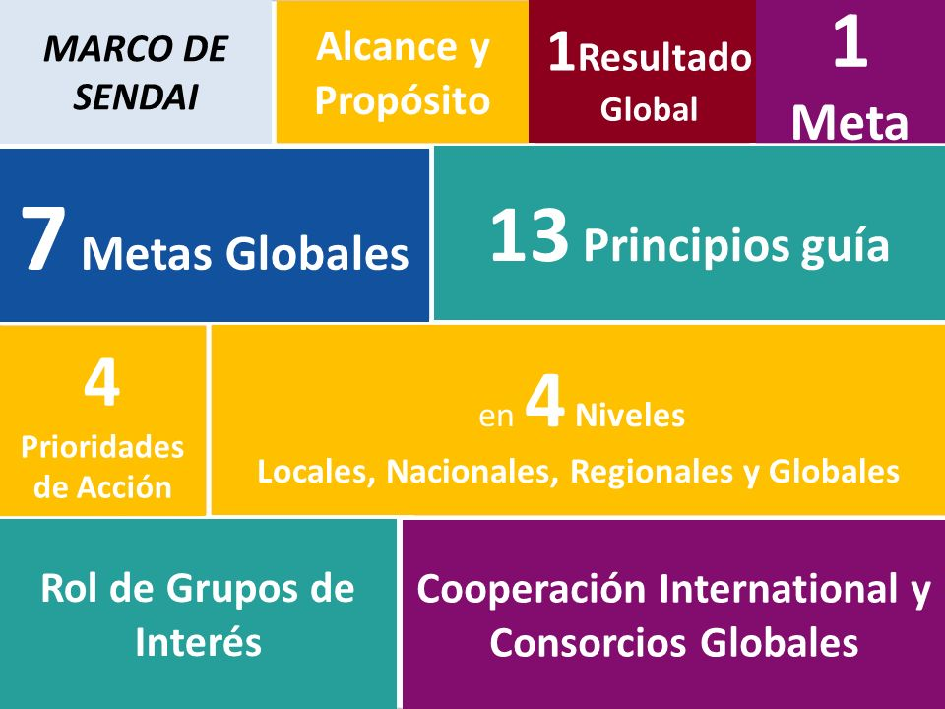

Contexto Mundial e a Agenda 2030
Plataforma Global para a Redução de Risco de Desastres – Sendai
Objetivos de Desenvolvimento Sustentável – Nova York
Conferência das Partes da Convenção Marco das Nações Unidas sobre Mudanças Climáticas - Acordo de Paris
Cúpula Mundial Humanitária - Istambul
Habitat III

Slide 14
Tendências e barreiras para a redução de risco urbano e o desenvolvimento das cidades
Aumento do Risco
de Desastres
Exposição
Vulnerabilidade
Eventos Perturbadores
Notes:
Razones del aumento del riesgo de desastres.
El desarrollo puede reducir la vulnerabilidad, pero el desarrollo también puede crear riesgo de desastres.
Exposición: Concentraciones en zonas peligrosas o debido a la globalización (Personas, Recursos, Actividades económica).
Vulnerabilidad: Mal diseño de los edificios, pobreza, educación, pocas habilidades para salir adelante. Se puede reducir o incrementar por el desarrollo.
Eventos Perturbadores: Incremento de frecuencia, Intensidad, nuevos/en cascada, cíclico/cambio climático.

Slide 15
Tendências e barreiras para a redução de risco urbano e o desenvolvimento das cidades
Desenvolvimento Urbano não Planejado
Recursos Vulneráveis
Deterioração dos Ecossistemas
Impulsores de Riscos de Desastres
Notes:
El Informe de Evaluación Anual de 2009 hace referencia a “(el trío de) grandes impulsores de riesgos de desastres, más mortales, a raíz del cambio climático”.

Slide 16
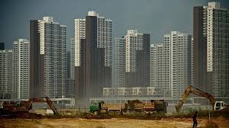
Tendências e barreiras para a redução de risco urbano e o desenvolvimento das cidades
Rápida urbanização mundial
Atualmente mais de 50% da população mundial vive em cidades ou áreas urbanas e é provável que este número aumente para 70% nos próximos 50 anos.
A ONU espera que 6.3 bilhões de pessoas (68% da população mundial) vivam em áreas urbanas em 2050.
Muitas destas cidades estão localizadas na costa, com ameaça de inundações, tempestades, terremotos, etc.
Impulsores de Riesgos de Desastres
Notes:
Fuente: Swiss Re, Mind the Risk: a global ranking of the cities under threat from natural disasters.
Para la campaña “desarrollando ciudades resilientes” es esencial la proliferación de alianzas y redes para la reducción del riesgo de desastres. Los asociados de la campaña promoverán la resiliencia urbana a los desastres en sus áreas de infuencia. Recurrirán a la experiencia de los demás y proporcionarán apoyo y contenido a las dimensiones política, técnica y de promoción de la campaña. Los asociados oficiales:
Apoyan la campaña dentro de las capacidades de sus organizaciones mediante, al menos, la designación de un coordinador de la campaña, la circulación de información entre sus miembros y enlanzando a la página web de la campaña.
Promueven los objetivos y principios de la campaña a lo largo de 2011 en foros locales, nacionales, regionales y globales.
Comparten experiencias relevantes, mejores prácticas, herramientas o recursos e información técnica relacionada con todos los aspectos de la resiliencia urbana.
Participan en foros nacionales, regionales y globales en apoyo de la campaña.

Slide 17
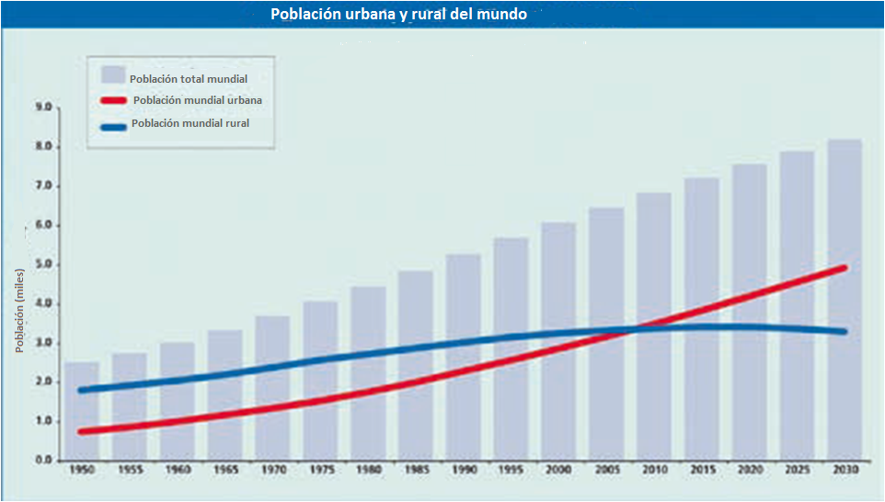
Tendências e barreiras para a redução de risco urbano e o desenvolvimento das cidades
Impulsores de Riesgos de Desastres
Notes:
Población urbana y rural a nivel mundial.
Fuente: Fondo de Población de las Naciones Unidas.

Slide 18
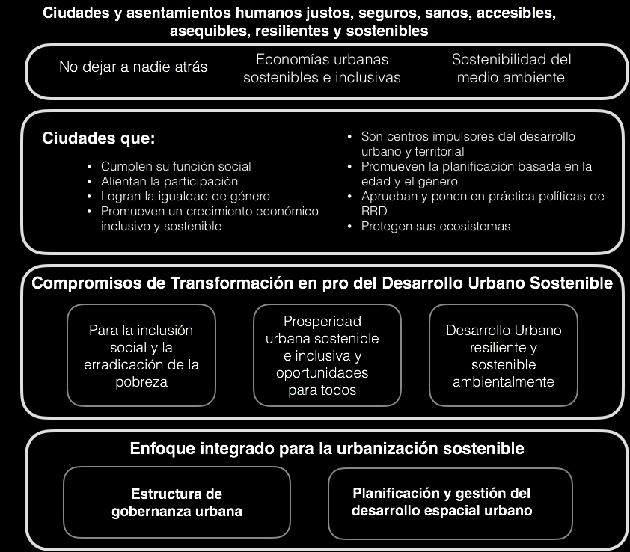
A Nova Agenda Urbana

Slide 19
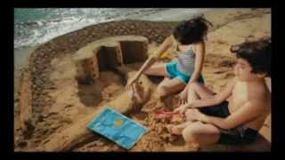
Notes:
Video para la reflexión-motivación – aprender del pasado

Slide 20
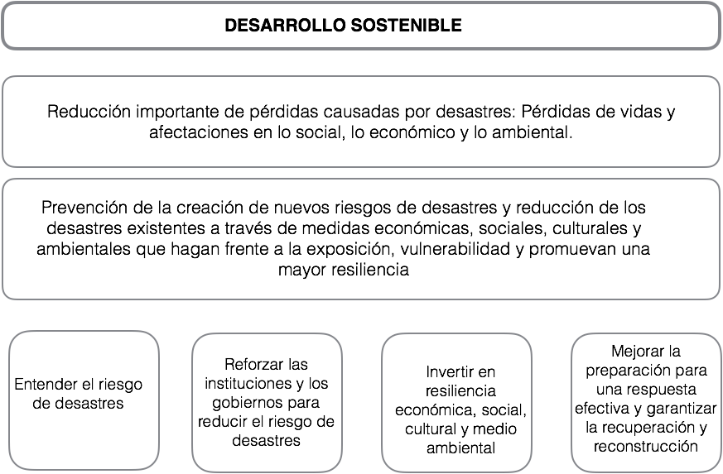
Incorporação em políticas, planos e programas de desenvolvimento
Desenvolvimento que inclui os riscos

Slide 21
Conclusões
Concentrar a atenção em entender o risco e sua origem.
Fortalecer os mecanismos governamentais em todos os níveis.
Investir em resiliência social, cultural e de meio ambiente.
Melhorar a preparação, resposta, recuperação e os esforços de reconstrução em todos os níveis.

Slide 22

Obrigado(a)
Nombre
Cargo
email

